Slide 1
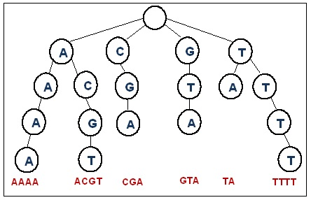
TRIE

Slide 2
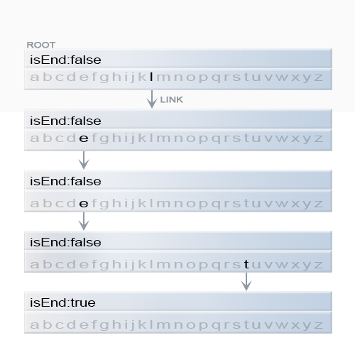
Podatkovna struktura
tabela kazalcev
Prostorska zahtevnost O(m*n)
m - dolžina niza
n - število besed

Slide 3
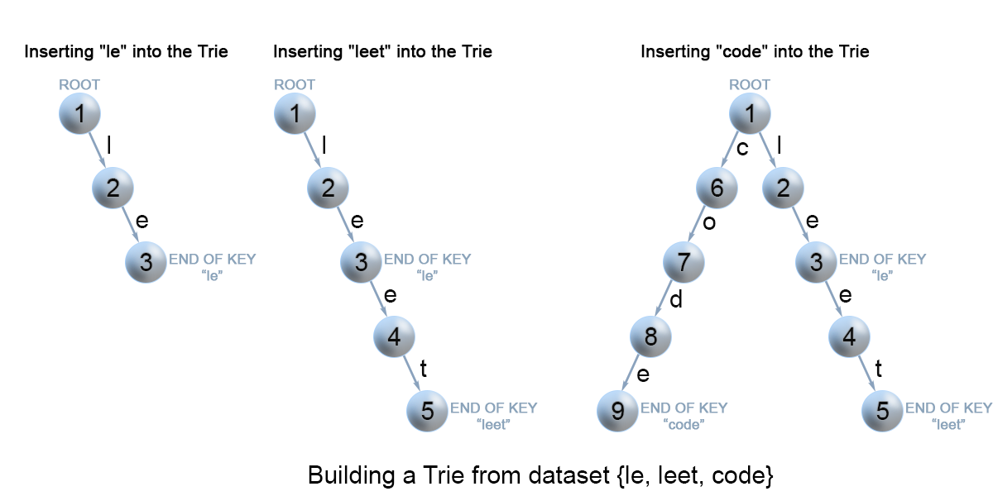
Vstavljanje
Vsak znak je vstavljen v svoje vozlišče
Časovna zahtevnost O(m)
Prostorska zahtevnost O(m)
m - dolžina niza.

Slide 4
Iskanje
Če ključa ni vrnemo False
Dokler povezava obstaja se premikamo po vozliščih
Če pridemo do lista vrnemo True
Časovna zahtevnost: O(m), če besede ni v Trie O(1)
Prostorska zahtevnost O(1).

Slide 5
Brisanje
Rekurzija
Niza ni v trie, trie se ne spremeni
Niz je en sam, zbriši vse vozle.
Ključ je predpona odznači vozlišče.
Ključ, ki je prisoten v triu, pri čemer ima še en ključ kot ključ za predpono.
Časovna zahtevnost O(m)

Slide 6
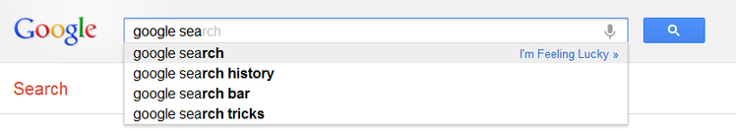
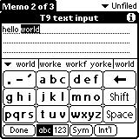
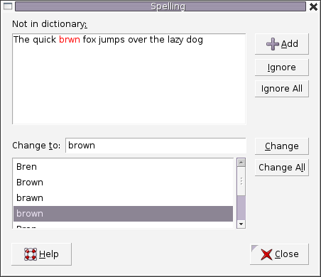
Uporaba
Nadomesti hash tabelo
Leksikografsko razvrščanje ključev z vmesnim pregledom Trie (Radix Sort)
Burstsort (algoritem za urejanje nizov)
Predstavitev slovarja (predvidevanje besed)
Iskanje najdaljše skupne predpone (longest common prefix)
Spell Checker

Slide 7
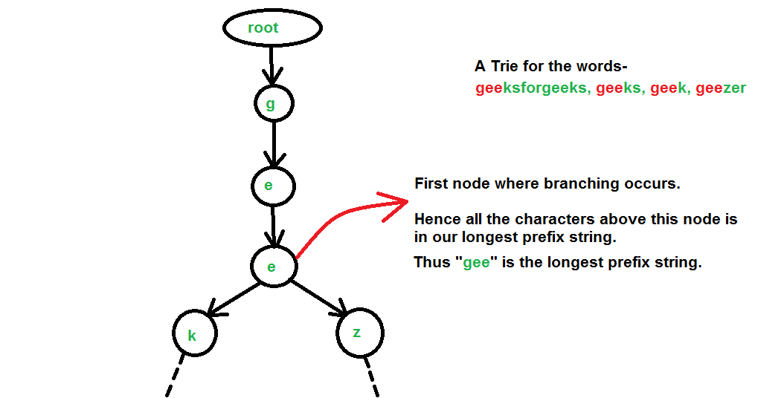
Iskanje najdaljše skupne predpone
https://www.geeksforgeeks.org/longest-common-prefix-set-5-using-trie/

Slide 8
Trie vs Hash
+ Trie lahko zagotovi abecedno urejene vnose po ključih.
+ Ne rabimo hash funkcije
+ Ni trkov različnih ključev
+ Iskanje v trie je hitrejše kot v slabi hash tabeli.
+ Lahko iščemo besede po predponi
Poraba prostora

Slide 9
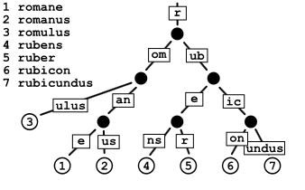
Radix trie

Slide 10
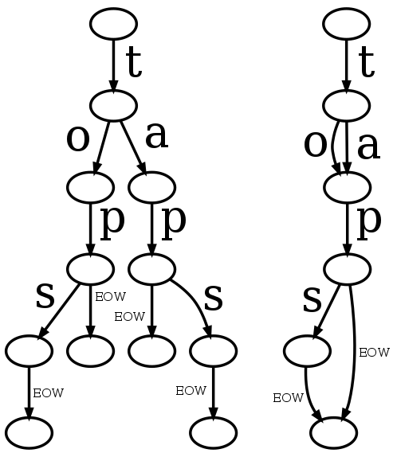
DAFSA
Prihranek pri prostoru, če hranimo le besede
v “slovarju”.
a minimal deterministic acyclic finite state automaton

Slide 11
Viri
https://en.wikipedia.org/wiki/Trie
https://www.geeksforgeeks.org/trie-insert-and-search/
http://www.techiedelight.com/trie-implementation-insert-search-delete/
http://www.techiedelight.com/memory-efficient-trie-implementation-using-map-insert-search-delete/
https://www.geeksforgeeks.org/trie-delete/
https://leetcode.com/articles/implement-trie-prefix-tree/
https://stackoverflow.com/questions/245878/how-do-i-choose-between-a-hash-table-and-a-trie-prefix-tree
https://www.geeksforgeeks.org/longest-common-prefix-set-5-using-trie/

